Slide 1
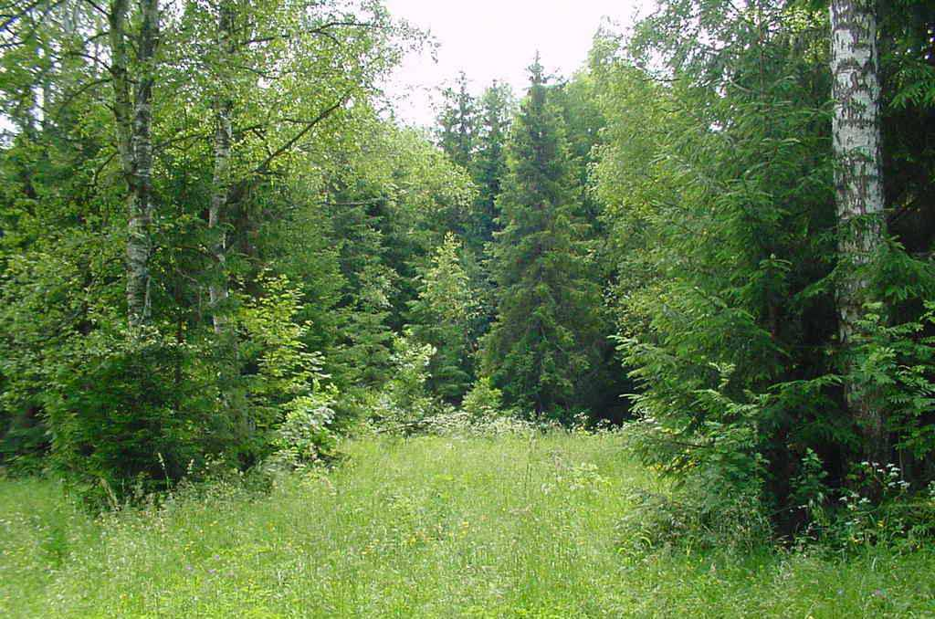

Slide 2
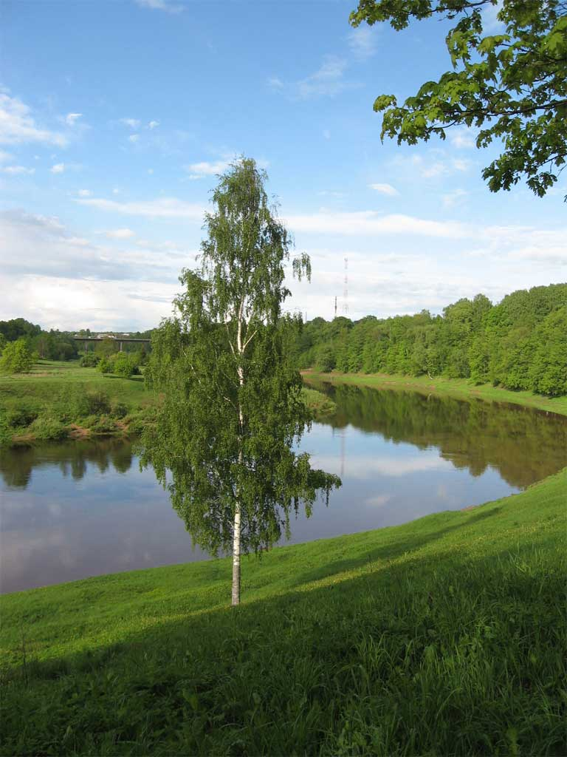
Русская березка

Slide 4
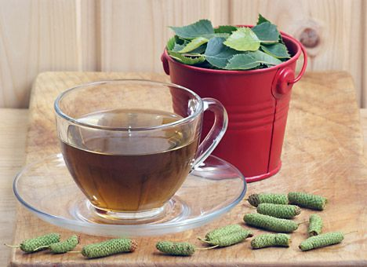

Slide 6
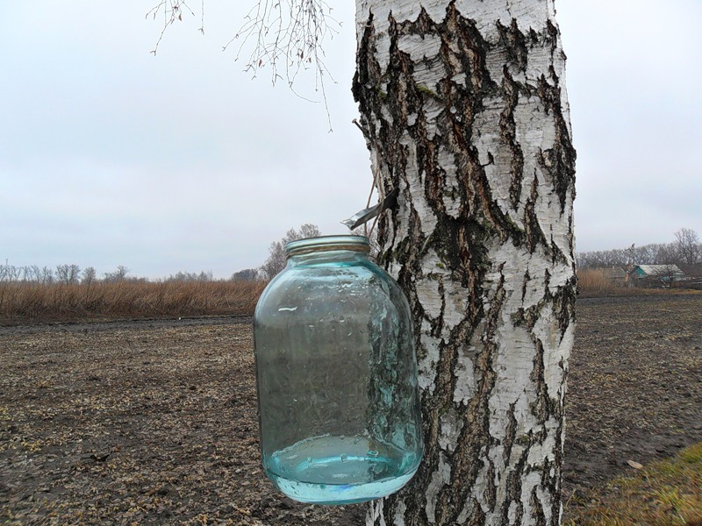

Slide 8
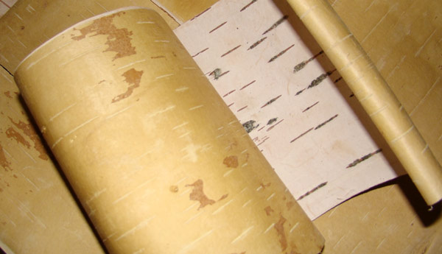

Slide 9
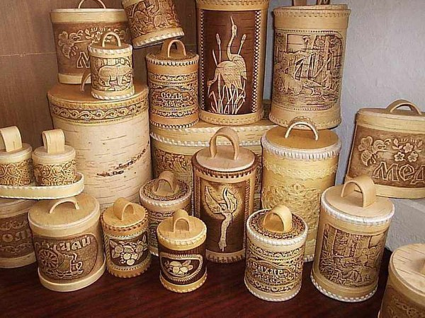
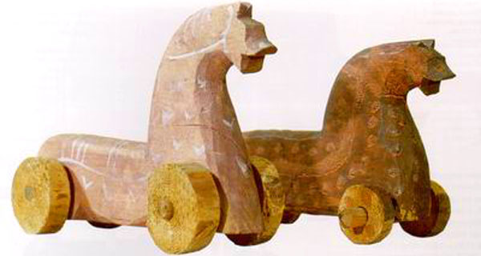

Slide 10
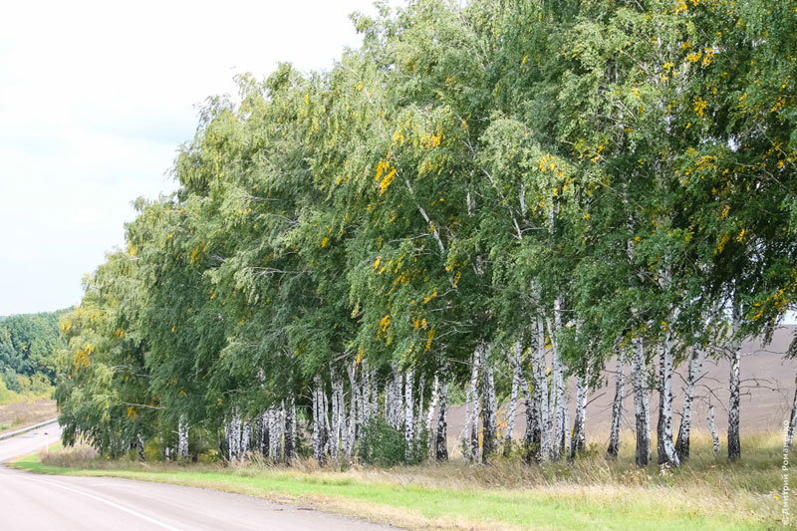

Slide 11
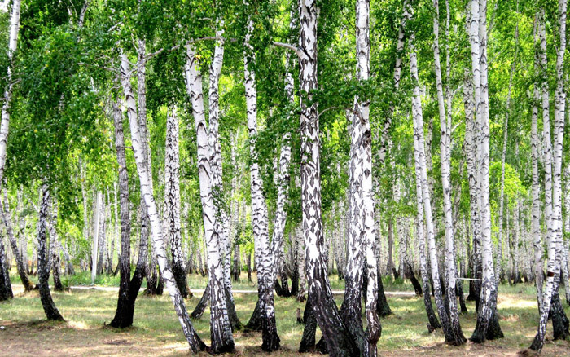

Slide 12
Иван Иванович Шишкин

Slide 13
Игорь Эммануилович Грабарь

Slide 14
Левитан Исаак Ильич

Slide 15
Алексей Кондратьевич Саврасов

Slide 16
